Slide 1
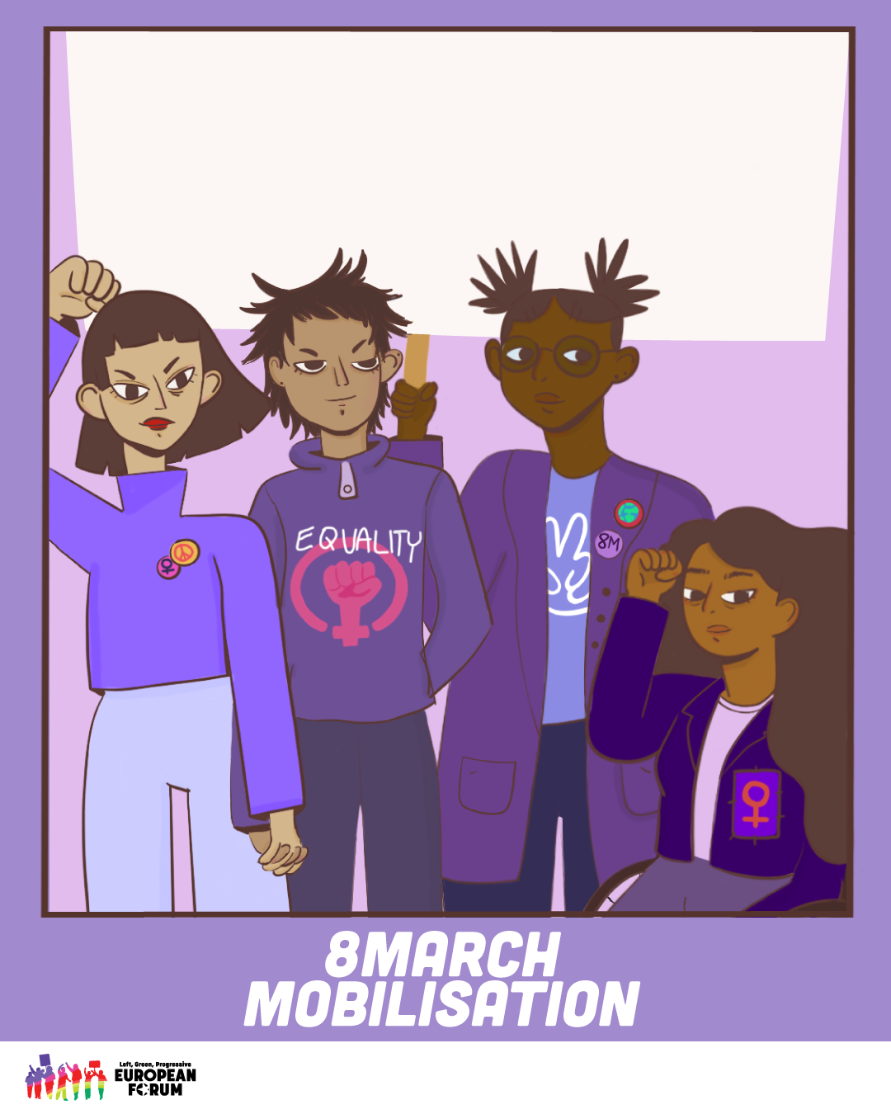
#WomenUnited for

Slide 2
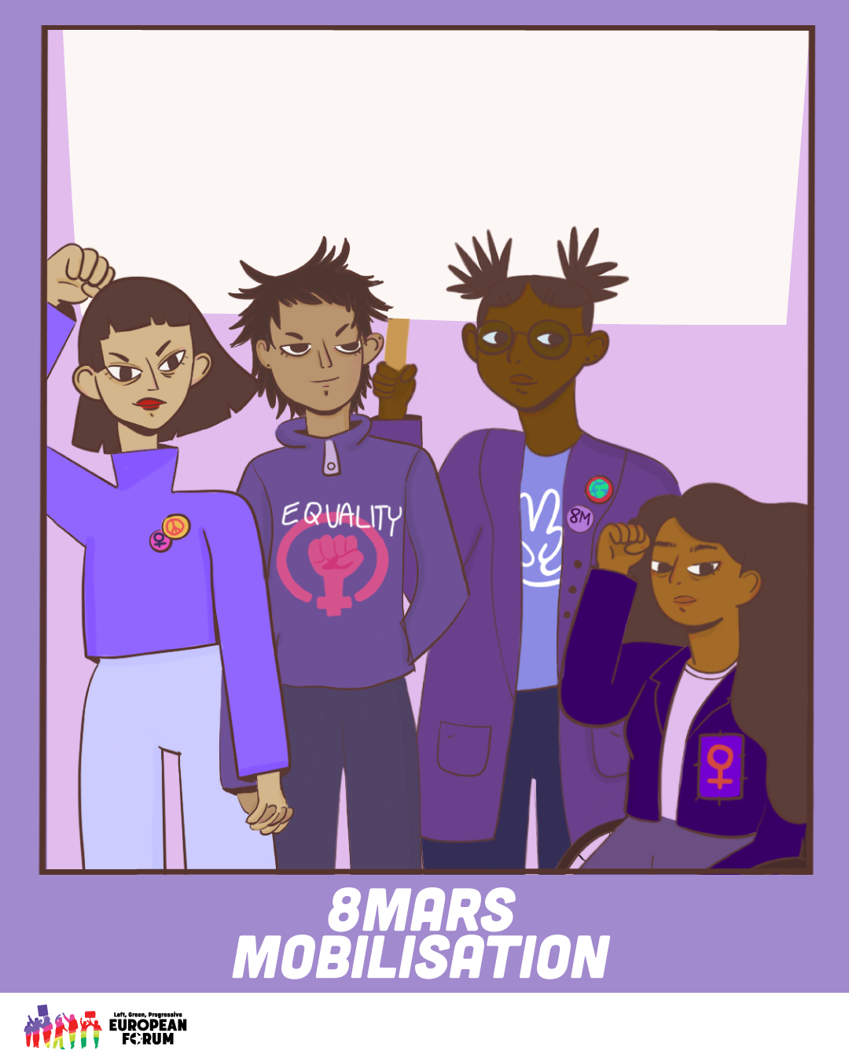
#FemmesUnies pour

Slide 3
#MujeresUnidas por

